Slide 1
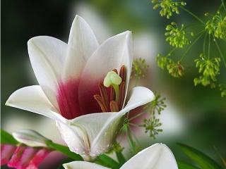
সকলকে শুভেচ্ছা

Slide 2
পরিচিতি
অপূর্ব কুমার দাশ
সহকারি শিক্ষক
লিটল বাডস’ কিন্ডারগার্টেন
লখপুর, ফকিরহাট, বাগেরহাট।
E-mail: apurbodas2010@gmail.com
শ্রেণিঃ পঞ্চম
বিষয়ঃ প্রাথমিক গণিত
অধ্যায়ঃ ষষ্ঠ
পাঠ শিরোনামঃ
ভগ্নাংশের যোগ ও বিয়োগ
সময়ঃ৫০মিনিট

Slide 3
আজকের পাঠ
ভগ্নাংশের যোগ
ও
বিয়োগ

Slide 4
শিখনফল
১. সমহরবিশিষ্ট প্রকৃত, অপ্রকৃত ও মিশ্র ভগ্নাংশের যোগ ও বিয়োগ করতে পারবে।
২. মিশ্র ভগ্নাংশকে অপ্রকৃত ভগ্নাংশে রুপান্তর করে যোগ ও বিয়োগ করতে পারবে।

Slide 5
গতকাল আমরা কী শিখেছিলাম, দেখে নিই।
প্রশ্নঃ ভগ্নাংশ কত প্রকার ও কি কি?
উত্তরঃ ভগ্নাংশ দুই প্রকার। যথাঃ ১) সাধারণ ভগ্নাংশ ও ২) দশমিক ভগ্নাংশ।
প্রশ্নঃ সাধারণ ভগ্নাংশ কত প্রকার ও কি কি?
উত্তরঃ সাধারণ ভগ্নাংশ তিন প্রকার। যথাঃ ১) প্রকৃত ভগ্নাংশ, ২) অপ্রকৃত ভগ্নাংশ ও ৩) মিশ্র ভগ্নাংশ।
প্রশ্নঃ প্রকৃত, অপ্রকৃত ও মিশ্র ভগ্নাংশ কি?
উত্তরঃ-প্রকৃত ভগ্নাংশঃ যে ভগ্নাংশের হরের চেয়ে লব ছোট তা প্রকৃত ভগ্নাংশ/ যে ভগ্নাংশের হর বড় লব ছোট তা প্রকৃত ভগ্নাংশ। যেমনঃ $\frac{৭}{৮}$, $\frac{৩}{৫} ইত্যাদি$।
অপ্রকৃত ভগ্নাংশঃ যে ভগ্নাংশের হরের চেয়ে লব বড় তা অপ্রকৃত ভগ্নাংশ। যেমনঃ $\frac{৭}{৩}$, $\frac{১২}{৭}$ ইত্যাদি।
মিশ্র ভগ্নাংশঃ পূর্ণ সংখ্যার সাথে প্রকৃত ভগ্নাংশ যুক্ত থাকলে তা মিশ্র ভগ্নাংশ। যেমনঃ ২$\frac{১}{৩}$, ১ $\frac{৫}{৭}$ ইত্যাদি।মিশ্র ভগ্নাংশের পূর্ণ অংশকে সমস্ত পড়া হয়।

Slide 6
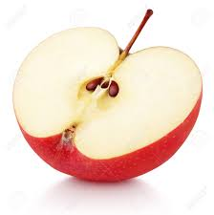
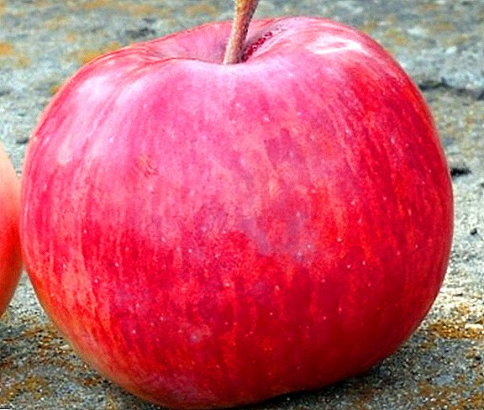
চলো দুইটি ছবি দেখি ও চিন্তা করি
$\frac{ ১}{ ২}$ অংশ
$\frac{ ১}{ ২}$ অংশ
১অংশ

Slide 7
আজকের পাঠ
ভগ্নাংশের যোগ ও বিয়োগ

Slide 8
ভগ্নাংশের যোগ বিয়োগ সম্পর্কিত সমস্যা
সমহর বিশিষ্ট একাধিক ভগ্নাংশের যোগ করা হলে যোগফলের লব ভগ্নাংশগুলির লবের যোগফলের সমান হবে আর তাদের হর একই থাকবে।
সমহর বিশিষ্ট দুইটি ভগ্নাংশের বিয়োগ ফলের লব ভগ্নাংশ দুইটির লবের বিয়োগ ফলের সমান হবে আর তাদের হর একই থাকবে।

Slide 9
সমস্যা ১
৫
৬
4
4
৫
৬
4
১১
4
৩
২
৩
উত্তরঃ
২
4
4

Slide 10
৩
2
সমস্যা ২
4
৩
৯
৮
১২
১২
সমহরে প্রকাশ
৯
৮
১২
১৭
১৭
১২
উত্তরঃ
১২

Slide 11
সমস্যাটি অনুশীলন করে দেখাও
2$\frac{১}{৩}+১\frac{১}{৬}$
৩)
$২\frac{১}{৩}+১\frac{১}{৬}$ = $\frac{৭}{৩}+$ $\frac{৭}{৬}$
=$\frac{১৪}{৬}$ + $\frac{৭}{৬}$
= $\frac{১৪+৭}{৬}$
= $\frac{২১}{৬}$
=$\frac{৭}{২}$
মিশ্র ভগ্নাংশ অপ্রকৃত ভগ্নাংশে
সমহরে প্রকাশ
৭
একজন বোর্ডে এসে করবে।
২
লঘিষ্ট আকারে প্রকাশ

Slide 12
2
১
৫
সমস্যা ৪
২
১
১
3
4
6
৮
৫
১১
=
3
4
6
৩২
১৫
২২
=
১২
১২
১২
সমহরে প্রকাশ
৩২
১৫
২২
১2

Slide 13
৬৯
রাফ
১2
১2
69
৩
9
5
১2
৪
৩
= ৫
৩
৪
উত্তরঃ ৫
৪

Slide 14
2
১
৫
সমস্যা ৫
৩
২
৫
3
4
6
১১
৯
৩৫
=
3
4
6
৪৪
২৭
৭০
=
১২
১২
১২
৪৪
২৭
৭০
১2

Slide 15
১৪১
রাফ
১2
১2
১৪১
৩
9
১১
১2
৪
৩
= ১১
৪
৩
উত্তরঃ ১১
৪

Slide 16
একক কাজ
এই যোগটি সকলে করার চেষ্টা কর
1
2
4
4

Slide 17
একক কাজের সমাধান
1
2
4
4
1
2
4
3
3
উত্তরঃ
4
4

Slide 18
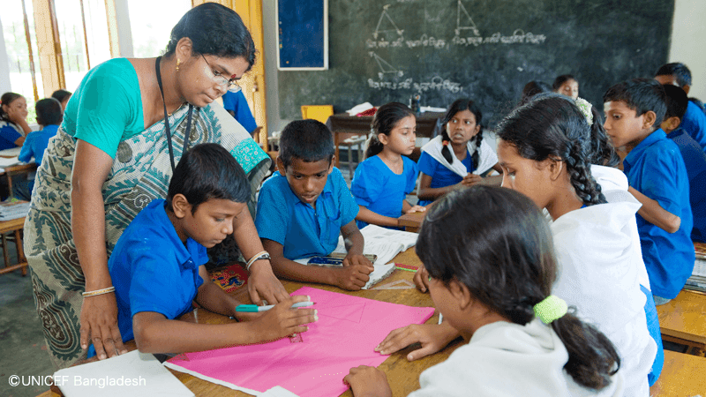
দলীয় কাজ
নিচের ছকের মতো একটি ছক তৈরি কর। ছকের বাম পাশে দলের নাম এবং ডান পাশে ভগ্নাংশ দেওয়া আছে। ছাত্র-ছাত্রীরা তিনটি দলে বসে সমাধানের চেষ্টা করবে।
দলের নাম | কাজ
সবুজ | ১। $\frac{৪}{৬ }+ \frac{৩ }{৬ }$ ২। ১ $\frac{২}{৩}+২ \frac{২}{৩}$
নীল | ৩। $\frac{৫}{৬}$+ $\frac{৩}{৬}$ ৪। $\frac{৩}{২}$ + $\frac{১}{৪ }$
লাল | ৫। $\frac{১}{৩}$ +$\frac{৪}{৫}$ ৬। ১ $\frac{১}{৩}+\frac{১}{৬}$

Slide 19
সবুজ দলের কাজের উত্তরঃ
নীল দলের কাজের উত্তরঃ
লাল দলের কাজের উত্তরঃ

Slide 20
আজকের পাঠের মূল্যায়ন
$$১। \frac{২}{৬}+\frac{১}{৬}+\frac{৩}{৬}$$
২। $\frac{১}{৪ }+ \frac{৩ }{৪ }$
৩। $\frac{২}{৭ }+ \frac{৩ }{৭ }$

Slide 22
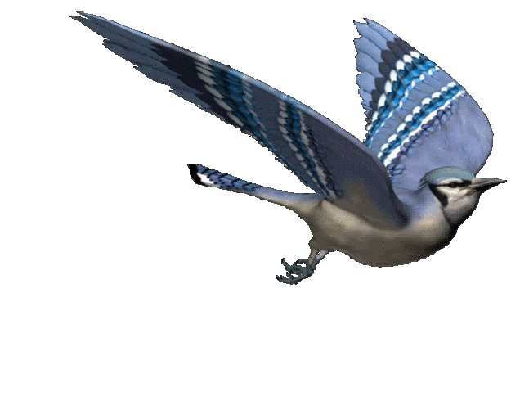
জোড়ায় কাজ
চল! পাঠ্য বই থেকে কয়েকটি ভগ্নাংশের সমহর বিশিষ্ট ভগ্নাংশ তৈরি করার চেষ্টা করি।

Slide 23
বাড়ির কাজ

Slide 24
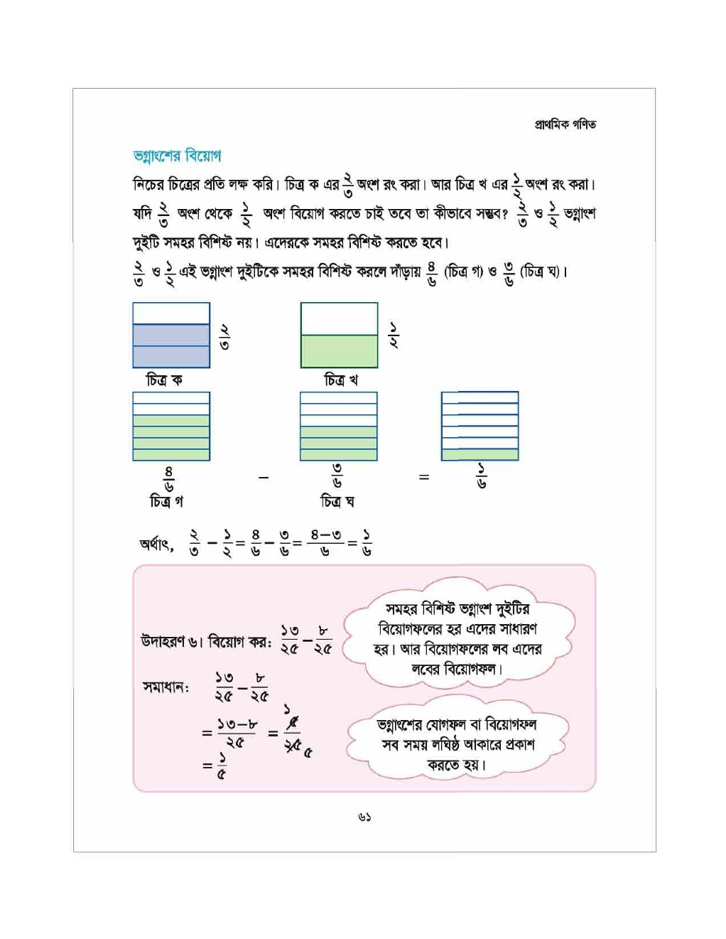
পাঠ্য বইয়ের সাথে সংযোগ
পাঠের অংশটুকু নিরবে দেখ ও পড় এবং পরবর্তী মূল্যায়নের জন্য প্রস্তুত হও।

Slide 25
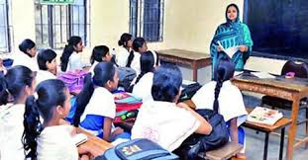
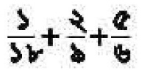
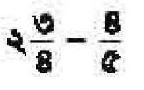
মূল্যায়ন
যোগ কর:
২. বিয়োগ কর:

Slide 26
খোদা
হাফেজ

